Slide 1
স্বাগতম

Slide 2
শিক্ষক পরিচিতি
তছলিমা ইয়াছমিন শিখা
সিনিয়র শিক্ষিকা
ধরমপুর মাধ্যমিক বিদ্যালয়
ভেড়ামারা কুষ্টিয়া

Slide 3
পাঠ পরিচিতি
শ্রেণি: দশম
বিষয়: ভূগোল ও পরিবেশ অধ্যায়ঃ দ্বাদশ

Slide 4
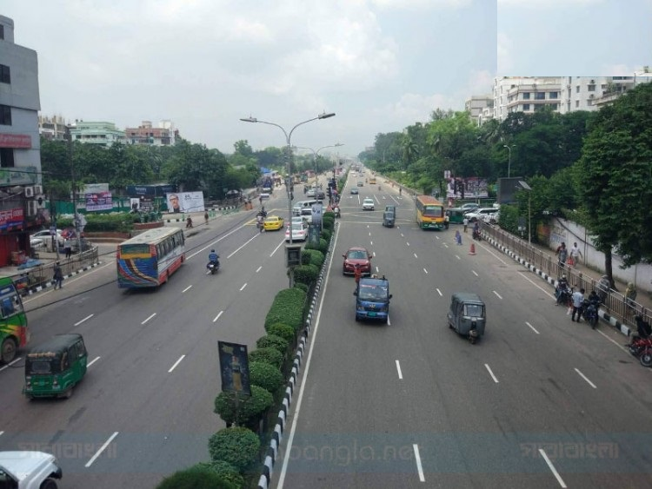
চিত্র টি লক্ষ কর

Slide 5
আজকের পাঠ
বাংলাদেশের
সড়কপথ

Slide 6
শিখন ফল
১. বাংলাদেশের সড়কপথ সম্পর্কে জানতে ও বলতে পারবে ।
২. বাংলাদেশে সড়ক পথ গড়ে ওঠার জন্য ভৌগোলিক অবস্থার প্রভাব ব্যাখ্যা করতে পারবে।
৩। বাংলাদেশের অভ্যন্তরীন সড়কপথ গুলো চিহ্নিত করতে পারবে।

Slide 7
সড়ক পথ
উৎপাদিত কৃষিপণ্য বণ্টন, দ্রুত যোগাযোগ ও বাজার ব্যবস্থার উন্নতির জন্য সড়কপথ অত্যন্ত গুরুত্বপূর্ণ। রেলপথের মাধ্যমে যোগাযোগ সব স্থানে সম্ভব না । তাই সড়কপথ থাকা প্রয়োজন।

Slide 9
সড়ক পথ গড়ে ওঠার অনুকুল অবস্থা
সমভূমি | মৃত্তিকার গঠন | সমুদ্রের অবস্থান ও শিল্পক্ষেত্রের অবস্থান
সমতল ভূমি সড়ক পথ গড়ে উঠার জন্য অত্যান্ত প্রয়োজন । এজন্য ঢাকা, খুলনা, চট্টগ্রাম ও সিলেট অঞ্চলে অনেক সড়ক পথ গড়ে উঠেছে । | মৃত্তিকার বুনন যদি স্থায়ী বা মজবুত হয় তবে বৃষ্টিতে কম ক্ষয় হয় । শক্ত মৃত্তিকার উপর সড়ক পথ গড়ে উঠলে তা স্থায়ি হয় । | সমুদ্র উপকূলে বন্দর গড়ে উঠে । বন্দর ও শিল্প ক্ষেত্র কে কেন্দ্র করে ও অনেক সড়ক পথ গড়ে উঠে । এজন্য মংলা এবং চট্টগ্রাম ও অন্যান্য শিল্প অঞ্চলে সড়ক পথ গড়ে উঠেছে ।

Slide 11
সড়ক পথ গড়ে উঠার প্রতি কূল অবস্থা
বন্ধুর ভূপ্রকৃতি | ভুমির ঢাল | নিন্মভূমি ও নদীপূর্ণ অঞ্চল
উঁচুনিচু ও বন্ধুর ভূপ্রকৃতির ভূমিরুপের জন্য পার্বত্য এলাকায় সড়ক পথ নির্মাণ করা অত্যান্ত ব্যয়বহুল ও কষ্ট সাধ্য। এজন্য পার্বত্য চটতগ্রামে সড়ক পথ আছে কিন্তু কম । | ঢালযুক্ত স্থানে সড়কপথ তৈরি করা কষ্টকর ও ব্যয়বহুল । এতে গাড়ির জ্বালানি খরচ বেশি হয় । অর্থাৎ বেশি ঢাল সড়ক পথ তৈরি করার ক্ষেত্রে বাধাস্বরুপ । এজন্য বাংলাদেশের দক্ষিণ - পূর্ব অঞ্চলে সড়ক পথের ঘনত্ব কম । | নিন্মভূমি ও নদীপূর্ণ অঞ্চলে বেশি কার্লভাট ও ব্রিজ নির্মাণে বেশি খরচ হয় । এজন্য এ সকল অঞ্চলে সড়কে পথ কম গড়ে ওঠে । তাই বাংলাদেশের সিলেটের হাওড় অঞ্চল ও দক্ষিণাঞ্চলে সড়োক পথ কম ।

Slide 12
সড়ক ও জনপথ অধিদপ্তরের অধীনে বিভিন্ন শ্রেণির সড়কপথ

Slide 13
বাংলাদেশের অর্থনীতিতে সড়কপথের যথেষ্ট অবদান রয়েছে। বর্তমানে সড়কপথের উনন্নয়নের জন্য যমুনা নদীর উপর বঙ্গবন্ধু সেতু গুরুত্বপূর্ণ ভূমিকা পালন করছে।
সড়কপথ সারা দেশে জালের মতো ছড়িয়ে আছে। তাই এ দেশের সকল স্থানেই সড়কপথে যাওয়া যায়।
বাজার ব্যবহারে উন্নতি, সুষম অথনৈতিক উন্নয়ন, কৃষি উন্নয়ন ও বণ্টন, শিল্পোন্নয়ন, ব্যবসা-বাণিজ্যের উন্নতি, কর্মসংস্থান প্রভৃতি ক্ষেত্রে সড়কপথ যথেষ্ট ভূমিকা পালন করছে
সড়ক পথের গুরুতে

Slide 14
সড়ক পথের প্রতিবন্ধকতা
আমাদের দেশের সড়কপথগুলো বৃষ্টি, বর্ষা প্রভৃতি দ্বারা প্রভাবিত হয়, ফলে কাঁচা সড়ক ও আঞ্চলিক সড়কগুলো ক্ষতিগ্রস্ত হয়।
যার ফলে সারা বছরই সড়ক মেরামত করতে হয়।
এছাড়া নদীবিধৌত হওয়ায় কালভার্ট নির্মাণ ও মেরামত করতে হয়, যা সড়কপথের বাধা হিসেবে কাজ করে।

Slide 15
বাংলাদেশের অভ্যন্তরীণ যোগাযোগে সড়কপথ ঢাকা কেন্দ্রিক রুটসমূহ নিম্নরূপ
আরিচা নগরবাড়ি হয়ে পাবনা, রাজশাহী, বগুড়া, রংপুর, দিনাজপুর ও তেঁতুলিয়া
ঢাকা
ঢাকা
টাঙ্গাইল, জামালপুর, নেত্রকোনো, ময়মনসিংহ
ঢাকা
দৌলতদিয়া হয়ে ফরিদপুর, কুষ্টিয়া, যশোর, খুলনা, বরিশাল।
ঢাকা
কুমিল্লা, নোয়াখালি, ফেনী, চট্টগ্রাম, রাঙামাটি, বান্দরবান, খাগড়াছড়ি, কক্সবাজার, টেকনাফ
ঢকা
বঙ্গবন্ধু সেতু হয়ে উত্তরবঙ্গ

Slide 16
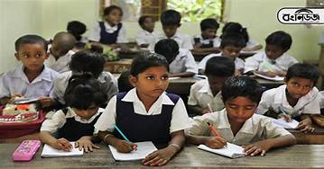
সড়ক পথ গড়ে ওঠার জন্য কেমন ভুমিরুপ দরকার ?
যমুনা সেতুকে বহুমুখি সেতু বলার কারণ কী ?
একক কাজ

Slide 17
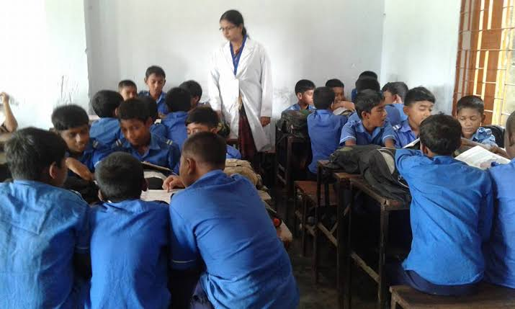
সিলেটের হাওড় অঞ্চলে সড়ক পথ গড়ে না উঠার তিনটি কারণ লিখ ।
দলিয় কাজ
সিলেটের হাওড় অঞ্চলে সড়ক পথ গড়ে না উঠার তিনটি কারণ লিখ ।

Slide 18
১। সড়ক পথ গড়ে উঠার জন্য মৃত্তিকার বুনন কেমন হয় ?
উত্তর __________স্থায়ী ও মজবুত
২। ২০১০ সালে আঞ্চলিক মহাসড়কের পরিমান কত ছিল ?
উত্তর ____________৪,২২২ কিলোমিটার
৩।কোনটি দেশের পূর্ব ও পশ্চিম অংশকে সংযোগ করেছে ?
উত্তর ____________যমুনা সেতু
৪। উৎপাদিত কৃষিপণ্য বণ্টনের জন্য কন পথ অত্যান্ত গুরুত্বপূর্ণ?
উত্তর ____________সড়ক পথ
৫। পার্বত্য এলাকায় সড়ক পথ কম থাকার কারণ কী /
উত্তর ___________উঁচু নিচু ও বন্ধুর ভুমিরুপ
মূল্যায়ন

Slide 19
বাড়ির কাজ
বাংলাদেশের অর্থনীতিতে সড়কপথের গুরুত্ব বর্ণনা কর।

Slide 20
ধন্য
বাদ

